Slide 1
Nesne tabanlı programlama (OOP)

Slide 2
Nedir?
OOP, uygulamaları nesneler kullanarak oluşturmak demektir. Geliştirdiğimiz uygulamalardaki yordamları direk uygulama koduna yazmayıp, sınıflar içinde yazıyor ve sınıflardan nesneler türetiyor, bunları nesneler üzerinden çağırıyorsanız OOP yapıyorsunuz demektir.

Slide 3

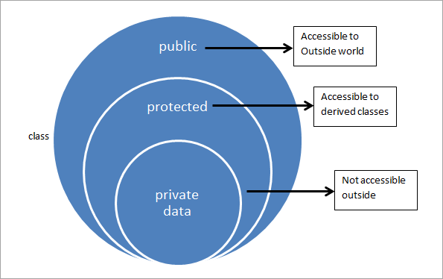
Sarmalama / Paketleme (Encapsulation)

Slide 4
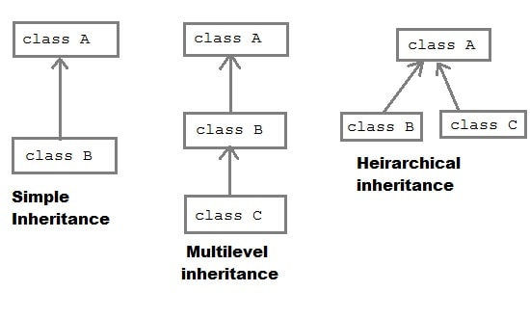
Miras Alma (Inheritance)

Slide 5
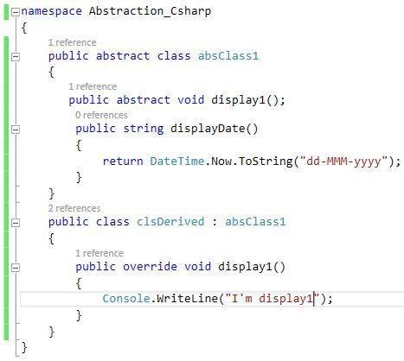
Soyutlama (Abstraction)

Slide 6
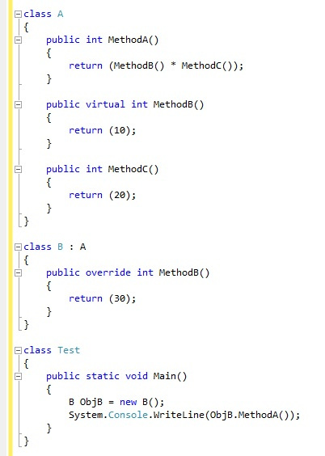
Çok Biçimlilik (Polymorphism)

Slide 7
Kaynaklar
https://medium.com/gokhanyavas/nesne-tabanl%C4%B1-programlama-1-oop-c35efe823c2c
Google görseller

